Slide 1


ПАСПОРТ КУЛЬТУРНОЙ ЖИЗНИ
МАЛОГО ГОРОДА
Димитровград
Ульяновская область
Численность населения: 117 383 чел.
Статус города: городской округ.

Slide 2
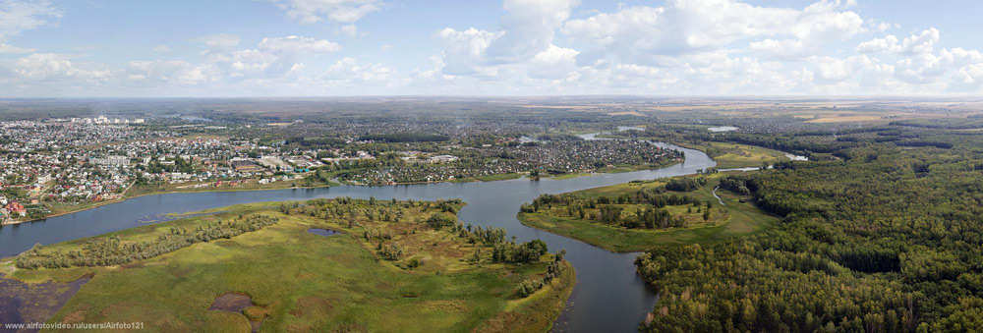
Димитровгра́д — город в среднем Поволжье, административный центр Мелекесского района Ульяновской области, расположенный на левом берегу Куйбышевского водохранилища при впадении в него реки Большой Черемшан. Димитровград - районный центр Мелекесского района и город областного подчинения.

Slide 3
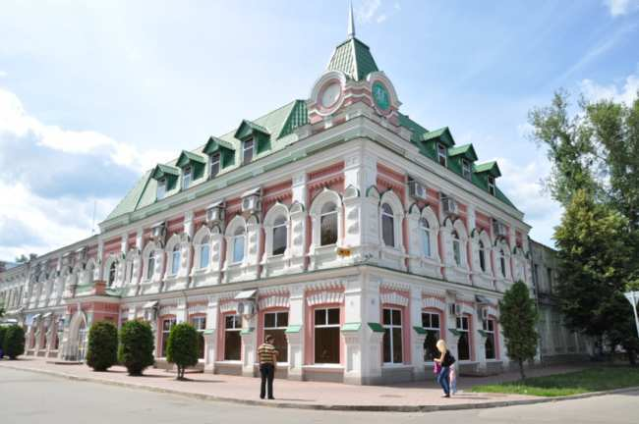
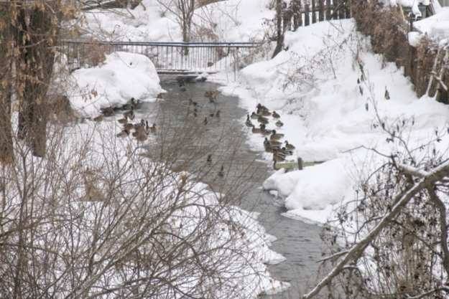
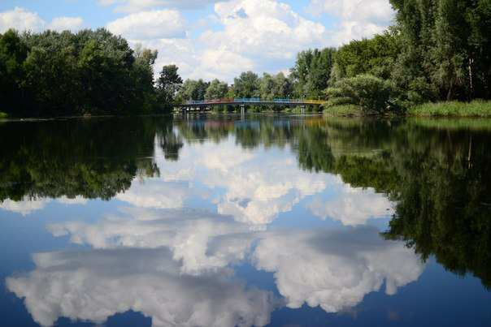
Год основания – 1698 - первое поселение на территории современного Димитровграда. Начало 30-х годов XVIII века - строительство купеческих винокуренных заводов на реке Мелекесске. В 1877 году село Мелекесский завод Ставропольского уезда Самарской губернии переименован в посад Мелекесс с введением в нем городского самоуправления. В 1919 году посад Мелекесс стал центром уезда и получил статус города, который юридически подтвержден в 1926 году.

Slide 4
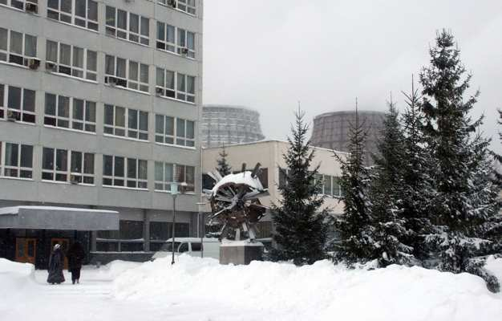
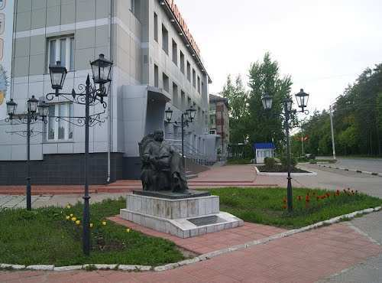
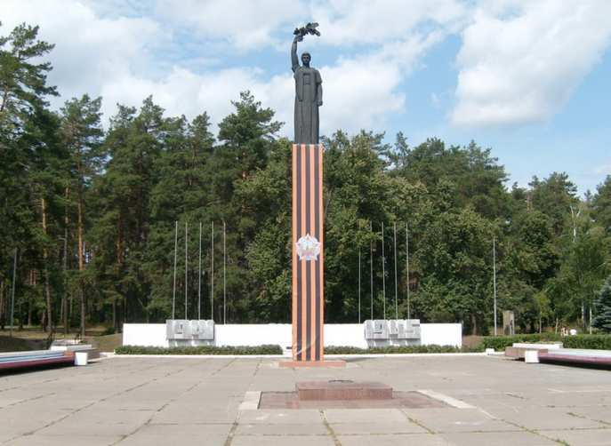
Решающая роль в бурном экономическом, социальном, культурном развитии города: строительство комплекса объектов Научно-исследовательского института атомных реакторов (НИИАР) и Западного жилого района (соцгорода) для его работников на 50 тыс. жителей (1956).

Slide 5
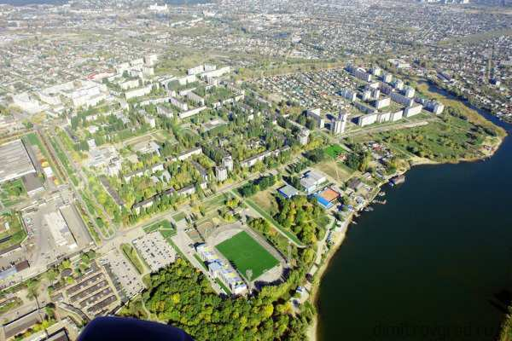
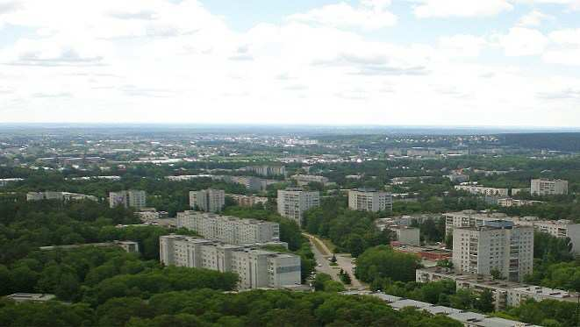
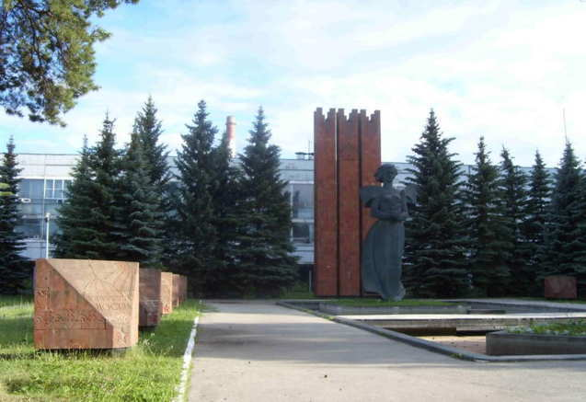
С 1967 года берет начало история Димитровградского автоагрегатного завода (ДААЗ - спутник АвтоВАЗа) и Первомайского жилого района.

Slide 6
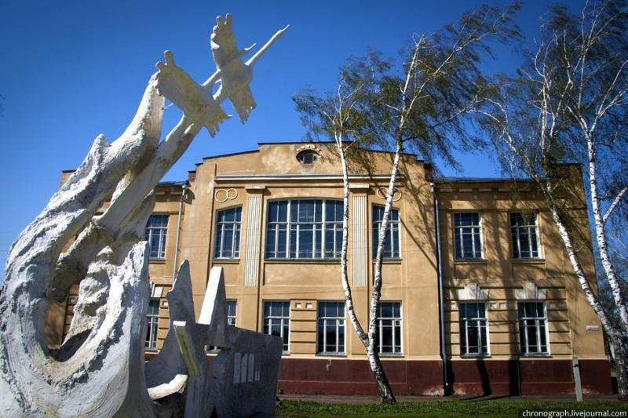
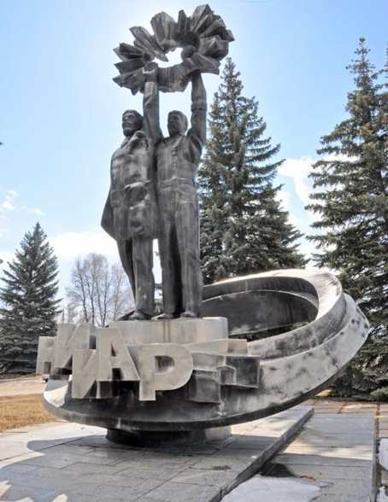
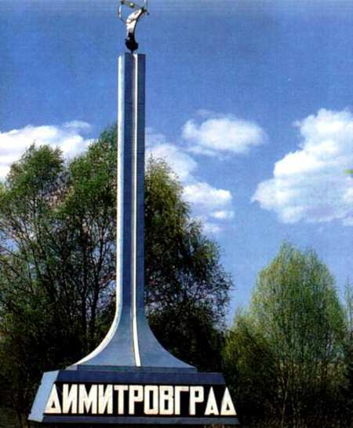
1972 - Мелекесс Ульяновской области переименован в город Димитровград, в честь 90-летия со дня рождения Георгия Димитрова, болгарского героя-антифашиста - видного деятеля международного коммунистического и рабочего движения. В 1982 году город Димитровград был награжден орденом Дружбы народов за успехи, достигнутые трудящимися города в хозяйственном и культурном строительстве, за вклад в укрепление интернациональных связей.

Slide 7
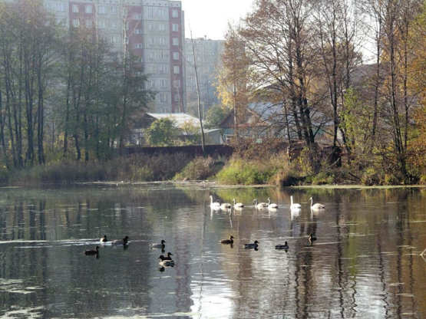
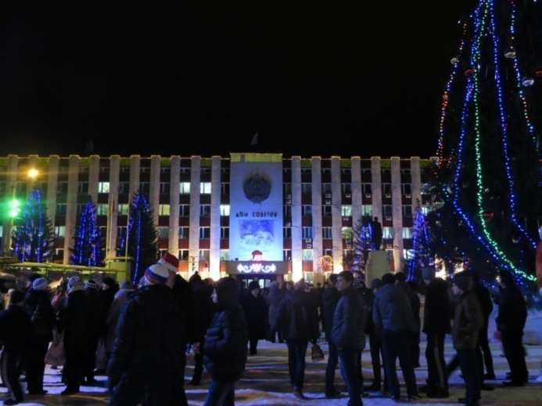
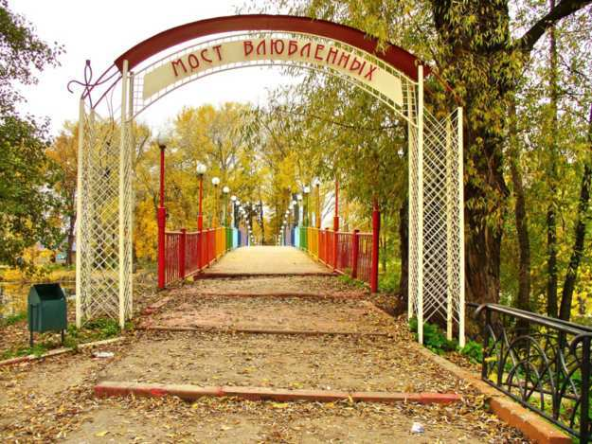
Территория городского округа - 10309 га, численность населения — 117,4 тыс. человек (2015). Город находится на перекрёстке важнейших транспортных артерий, 90 км отделяет его от Ульяновска, 160 км – от Самары и 300 км – от Казани. Димитровград имеет выход на транспортные магистрали федерального значения через аэропорты Ульяновска и Самары. Железнодорожное сообщение есть у города с Москвой (974км).

Slide 8
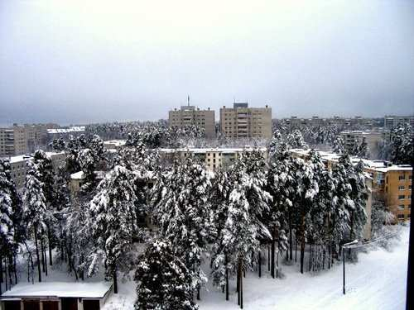
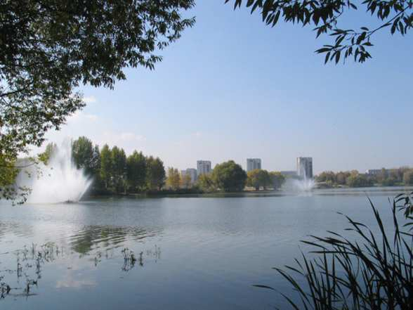
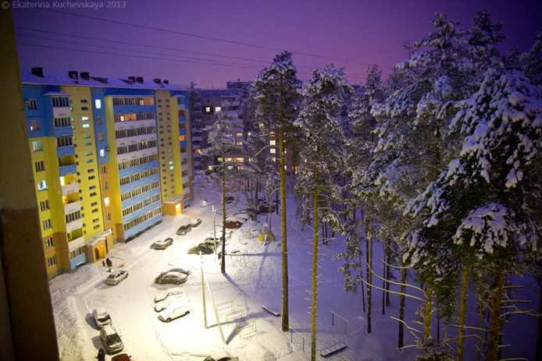
Димитровград – город в лесу. Круглый год жилые кварталы утопают в зелени вековых сосен, которые стали символом Димитровграда: на гербе и флаге города изображены три сосны. Герб представляет собой три золотые сосны на черной земле в лазоревом поле и отражает исторические, географические и социально-экономические особенности города Димитровграда.

Slide 9

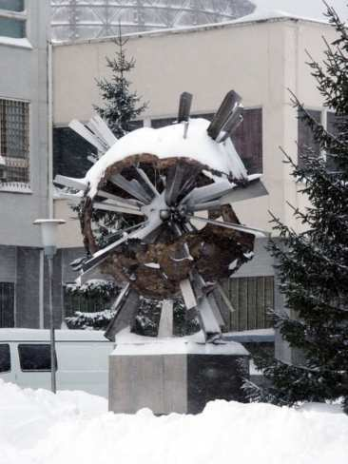
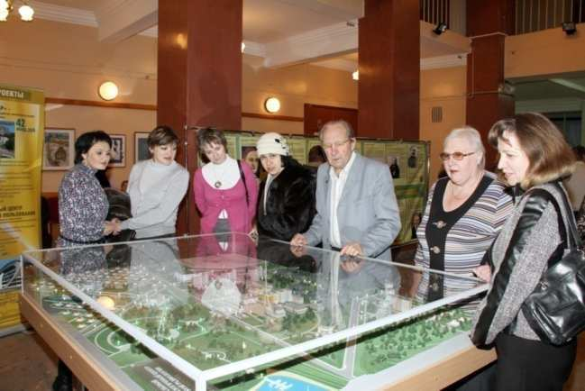
В 2002 город вошел в Союз наукоградов России, в 2004 году город стал Культурной столицей Поволжья, 2006 – получена аккредитация во Всемирной организации здравоохранения как участника движения «Здоровый город», в 2007 году занял третье место среди малых городов в федеральном конкурсе «Самый благоустроенный город России», в 2011 – стал Культурной столицей малых городов России.

Slide 10
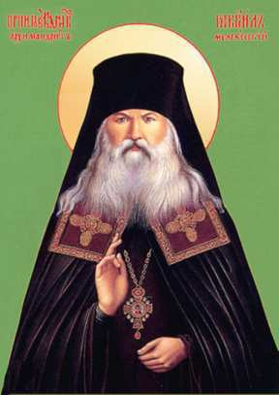
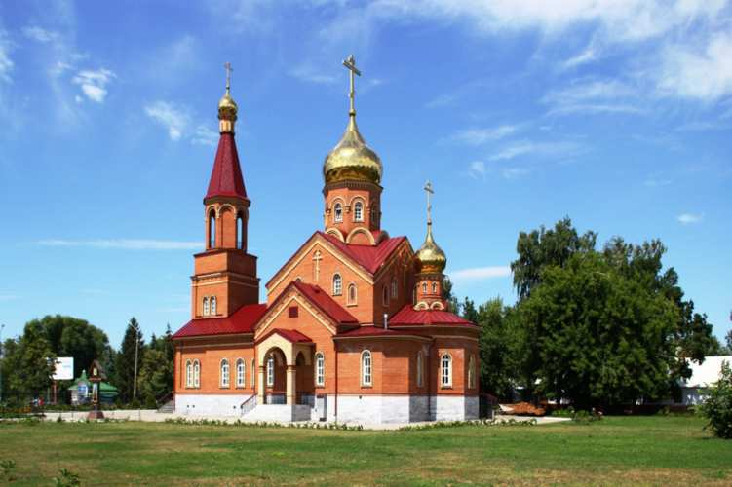
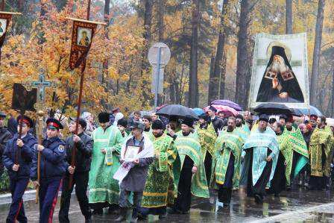
У Димитровграда есть свой небесный покровитель — святой архимандрит Гавриил, канонизированный Русской православной церковью в 2000-м году. Большое внимание в городе уделяется изучению духовного наследия отца Гавриила, пропаганде вечных нравственных ценностей, среди которых важное место занимают семейные устои. В Димитровграде создан первый в России Музей семьи.

Slide 11
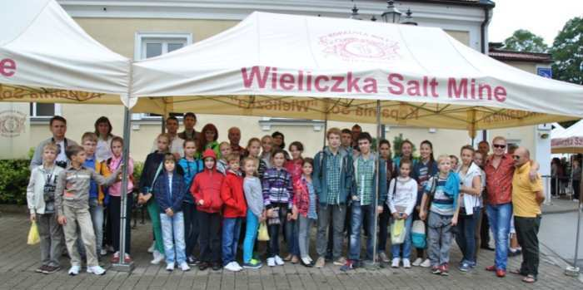
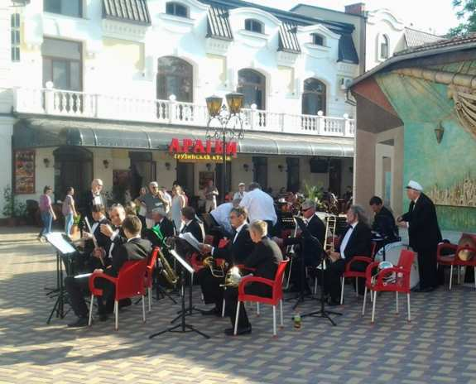
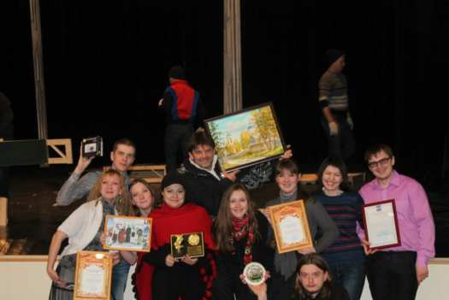
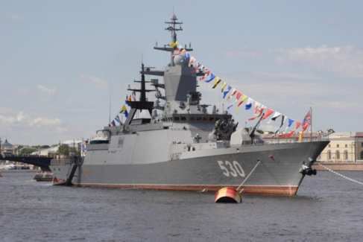
У Димитровграда 7 городов-побратимов: Димитровград (Болгария), Дрогобыч (Украина), Лида (Беларусь), Алексин (Тульская область), Обнинск (Московская область), Кайраккум (Таджикистан), Кузнецк (Пензенская область). За развитие интернациональных связей и успехи в социально-экономическом развитии город награждён орденом Дружбы народов.

Slide 12
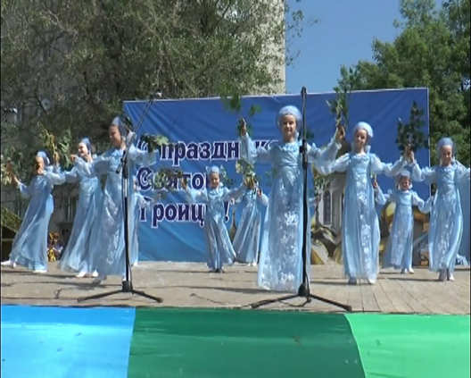
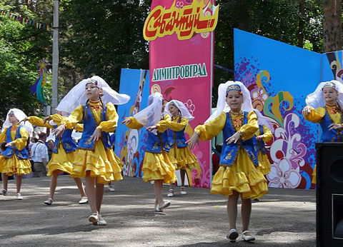
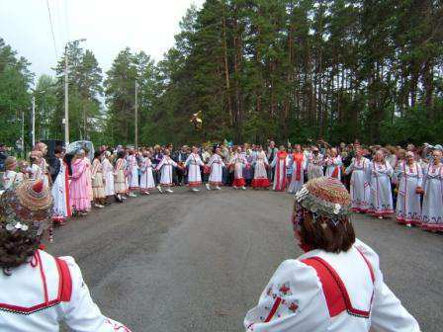
Межнациональные связи. Среднее Поволжье – многонациональный край. Веками здесь формировался уклад соседского и дружественного взаимодействия различных национальностей. Наш край – пример толерантности в межнациональных отношениях. Чем больше народностей в населенном пункте – тем сложнее сохранить обособленность и чистоту традиций, родной язык, культурные ценности.

Slide 13
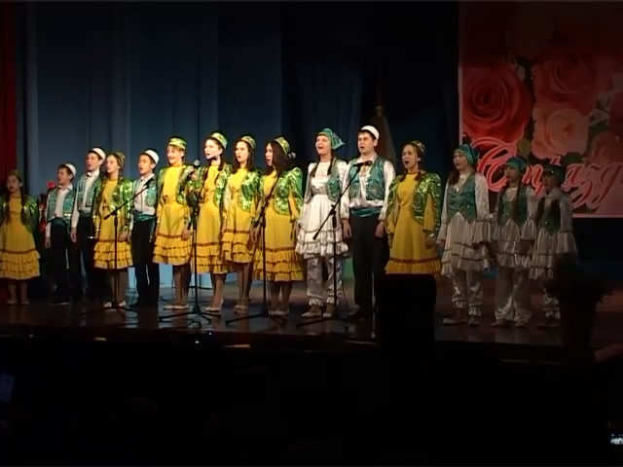
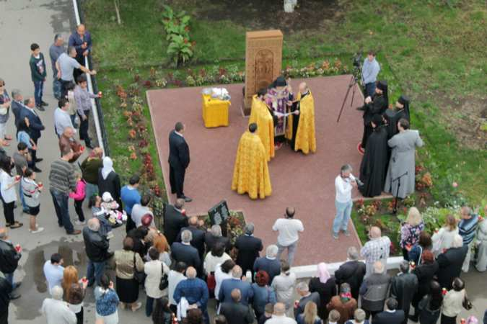
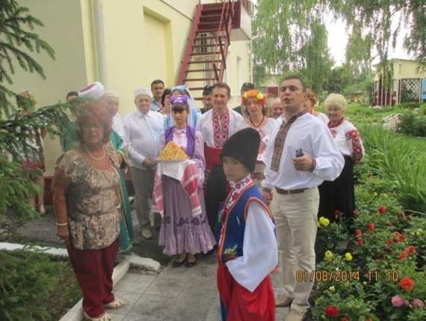
В Димитровграде официально зарегистрировано 32 национальности. Коренное население – русские (74,5%), татары (10,6%), чуваши (7,2%) и мордва (4,3%). На территории также проживают азербайджанцы, армяне и украинцы – по 0,5% от общего населения города; узбеки, таджики, немцы, белорусы, корейцы и другие национальности – их численность не превышает 0,1%.

Slide 14
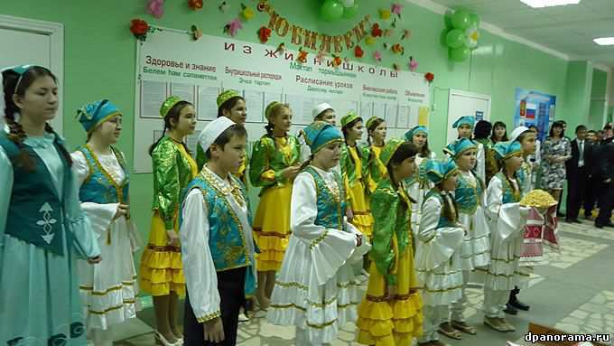
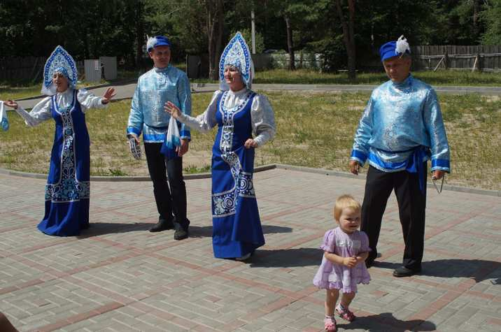
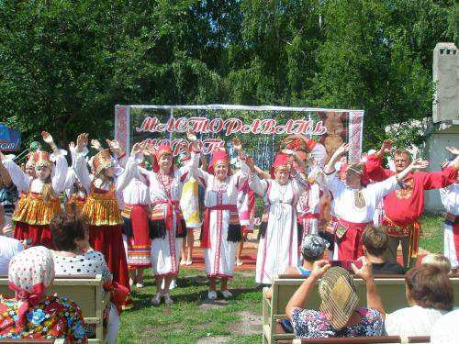
Все национально-культурные объединения – активные участники культурного диалога: представители объединений входят в состав Общественной палаты города; руководители национально-культурных объединений регулярно собираются на совещаниях в Администрации города, где обсуждают насущные проблемы, ищут совместные пути решения.

Slide 15
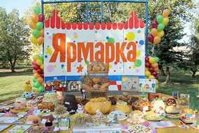
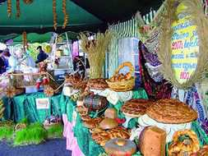
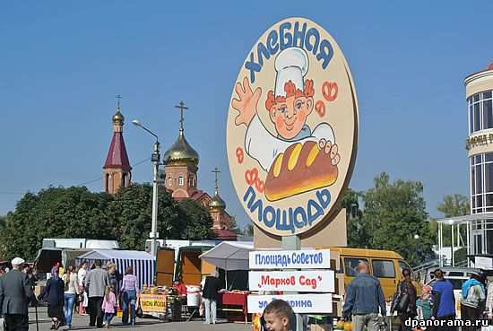
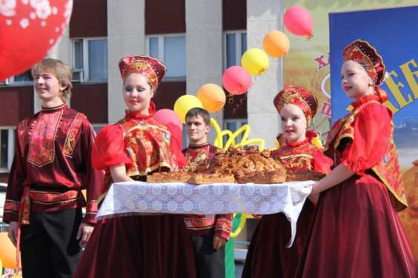
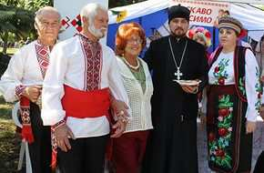
Ни один большой городской праздник не обходится без «национальных подворий», где через национальную кухню, предметы быта, фольклор национально-культурные объединения знакомят жителей и гостей города с традициями своего народа. Широко отмечаются национальные праздники (Троица, Сабантуй, Акатуй, Шумбрат и др.), привлекая от года к году все больше димитровградцев, поддерживая толерантное и дружеское отношение друг к другу представителей различных национальностей.

Slide 16
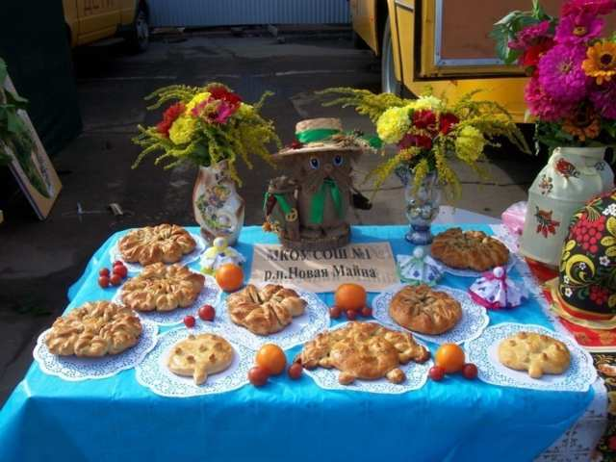
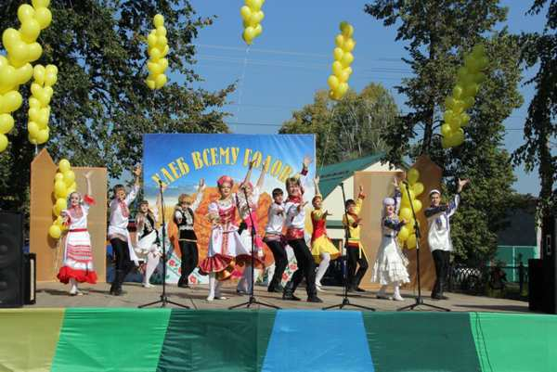
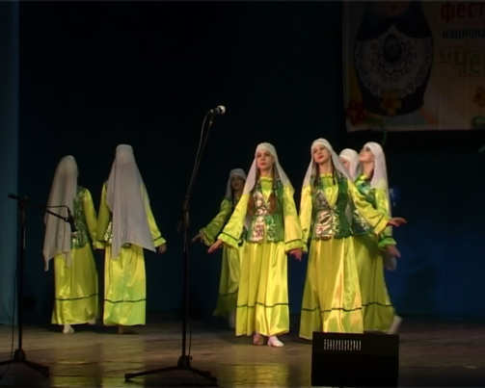
В Димитровграде с 2007 года проводятся 2 фестиваля национальных культур: в апреле – «Черемшанская весна» - фестиваль-конкурс для детских и юношеских фольклорных коллективов; в сентябре – Межрегиональный фестиваль «Хлебная площадь»: возраст участников не ограничен, это – праздник национального фольклора, декоративно-прикладного искусства, традиций и национальной кухни, а главное – большой межнациональной дружбы.

Slide 17
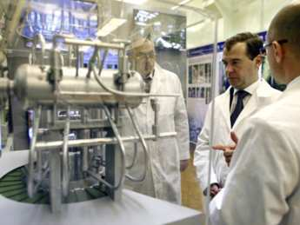
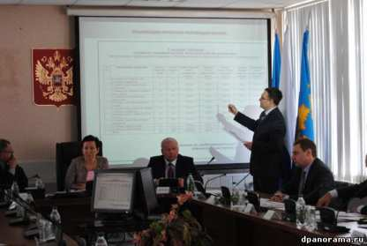
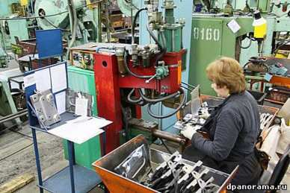
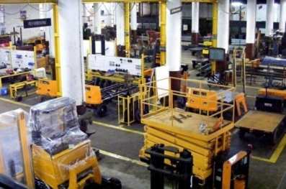
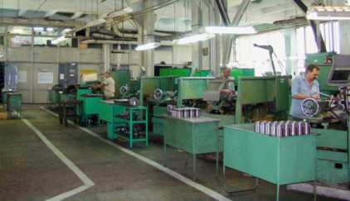

Промышленность и экономика. В Димитровграде свыше сорока крупных и средних промышленных предприятий: представлены машиностроительная и строительная отрасли промышленности, атомная энергетика, текстильная, пищевая и легкая промышленность, есть предприятия транспорта, связи, социальной сферы.

Slide 18
В Димитровграде действует 10 муниципальных учреждений культуры:
МБУК«Централизованная библиотечная система г. Димитровграда»,
МБУК Центр культуры и досуга «Восход»,
МБУК «Димитровградский краеведческий музей»,
МБУК «Историко-культурный военно-патриотический центр - музей Мелекесского райвоенкомата»,
МБОУ ДОД «Детская школа искусств № 1»,
МБОУ ДОД«Детская школа искусств № 2»,
МБОУ ДОД«Детская музыкально - хоровая школа им.В.И.Михайлусова»,
МБОУ ДОД«Детская художественная школа»,
МБУК «Димитровградский драматический театр им. А.Н.Островского»,
МБУК«Мастерская живописного рельефа и современного искусства».

Slide 19



Наряду с муниципальными учреждениями культуры в городе действуют учреждения федерального, областного и частного подчинения: Научно-культурный центр им.Е.П.Славского (фед.), Димитровградское музыкальное училище (обл.), Театр-студия «Подиум» под руководством Владимира Казанджана (НКО), Культурно-выставочный центр «Радуга» (НКО), Музей боевой славы (казачий музей) (частн.), кинотеатр «Вега-фильм» (частн.).

Slide 20



Централизованная библиотечная система - это 11 библиотек. Сотрудники апробируют современные форм работы с читателями, ищут новые возможности популяризации чтения среди населения города.

Slide 21



Среднее число жителей на одну библиотеку – 10 672 человека. Процент охвата населения региона библиотечным обслуживанием составляет 26,78%. Количество посещений составило 214 297 раз.

Slide 22



Большую культурно-просветительную работу ведут культурные, выставочные и досуговые центры: «Восход» (Центр культуры и досуга, объединивший творческие коллективы, работающие в различных видах искусства: танец, изобразительное искусство, фольклор, театр, авторская песня…)

Slide 23



Центр культуры и досуга «Восход» открылся в 1964 году. Сегодня этот культурный центр объединяет множество ярких, разноплановых, поистине уникальных творческих коллективов, которые составляют золотой фонд городской культуры. Здесь действуют 60 клубных объединений, в которых занимается около 1200 человек.

Slide 24



Культурно-выставочный центр «Радуга» (многочисленные выстаки минералов, картин, скульптуры, программа по работе с дошкольниками и школьниками, концерты)

Slide 25



Свободный вход, бесплатное экскурсионное обслуживание, музыкальное оформление, обзорное представление творчества художников, чьи подлинные произведения не доступны для большинства посетителей, регулярная смена экспозиций, благожелательная обстановка, разнообразные лектории - все это обеспечивает популярность КВЦ "Радуга" у жителей и гостей города.

Slide 26



Научно – культурный центр им.Е.П.Славского (концерты, выставки, кружковая работа)

Slide 27



Научно-культурный центр им.Е.П.Славского – подведомственный культурно-деловой центр АО ГНЦ НИИАР, одного из градообразующих предприятий города. Основная деятельность Центра – проведение гастрольных концертов и спектаклей, конференций, общественных слушаний, городских и профессиональных праздников.

Slide 28




Димитровградский краеведческий музей - самый крупный муниципальный музей Ульяновской области. Девять залов музея рассказывают о прошлом Мелекесского района: выставка "Денежные знаки России", коллекция пейзажей местных художников, коллекция бытовых вещей 19-го века, экспозиция "Природа родного края" (о природном и растительном мире, геологическом прошлом Мелекесского района), экспозиция о Великой Отечественной войне (1941-1945 годы) и о жизни тылового Мелекесса.

Slide 29



Традиционно в Димитровграде проводится зональный музейный фестиваль «Три сосны».

Slide 30



Димитровградский драматический театр им.А.Н.Островского – единственный профессиональный театр в городе, ведёт свою историю с 1943 года, когда в тыловой Мелекесс был эвакуирован Житомирский театр музыкальной комедии. За минувшие годы в театре создана своя актёрская школа, сформированная талантом и трудом многих поколений.

Slide 31
Перечень премьерных спектаклей за 2013-2014 гг.
«Дядюшкин сон» Ф.М.Достоевского – режиссер-постановщик Егор Гришин;
«Легенда о гномах и Белоснежке» А.Кирпичёва – режиссер –постановщик Егор Гришин;
«Ромео и Джульетта» У.Шекспира – режиссер-постановщик – Антон Галушин (г.Москва);
«Одуванчики» А.Иванова – режиссер-постановщик Алексей Мельников;
«Бешенные деньги» по пьесе А.Н.Островского – режиссер-постановщик Егор Гришин;
«Квадратура круга» В.Катаева – режиссер-постановщик Заслуженный деятель искусств РФ Владимир Рубанов (г.Екатеринбург);
«Слуга двух господ» К.Гольдони – режиссер-постановщик Егор Грищин;
«Храбрый заяц» В.Понизова – режиссер-постановщик Юлия Калиберда;
«Птица Феникс возвращается домой» по пьесе Я.Пулинович – режиссер-постановщик Светлана Медведева (г.Москва);
«Волшебная лампа Аладдина» Д.Краснова – режиссер-постановщик Олег Александров;
«Гроза» А.Н.Островского – режиссер-постановщик Олег Александров.

Slide 32



Межрегиональный фестиваль «Театральный атомград» для профессиональных театров из городов с атомной отраслью.

Slide 33



Театр-студия «Подиум» под руководством Владимира Казанджана не вписывается в привычные рамки любительского театра. Зародившись в 1957 году как театральный кружок при доме культуры «Строитель», этот коллектив стал центром любительского театрально-художественного творчества города.

Slide 34



В репертуаре театра 19 спектаклей. В период 2013 – 2014 годов премьерными спектаклями стали: «Два забавных анекдота» А.Чехов (2013), «Бельведер» А.Дьяченко (2013), «Актерские выкрутасы» по страницам театральных капустников (2014), «Восемь любящих женщин» Р.Тома (2014), «Тартюф» Ж.-Б. Мольер (2014).

Slide 35



Учреждение среднего профессионального образования в сфере культуры - Димитровградское музыкальное училище. Учащиеся четырех отделений (фортепианное, духовое, народное, дирижерско-хоровое) ежегодно становятся лауреатами и дипломантами конкурсов различного статуса, активно участвуют в культурной жизни города.

Slide 36



Детская музыкально – хоровая школа «Апрель» имени Владимира Ионовича Михайлусова. Школа была создана в 1988 году, является учреждением дополнительного образования, имеет государственную аккредитацию, как учреждение Высшей категории.

Slide 37



Хоровые коллективы школы внесены в реестр детских хоровых коллективов Всероссийского хорового общества. Все они - обладатели почетных званий «Народный (самодеятельный) коллектив» Министерства культуры и культурной политики Ульяновской области и «Образцовый детский коллектив» Департамента воспитания и социализации детей Министерства образования и науки РФ.

Slide 38


Муниципальное бюджетное образовательное учреждение дополнительного образования детей Детская школа искусств №1 была открыта в год образования Ульяновской области - в 1943 году. Педагогический коллектив ДШИ № 1 состоит из 66-ти преподавателей. Шестеро награждены знаками Министерства культуры за «Отличную работу», 24 имеют государственные и ведомственные награды, почётные звания, два преподавателя Заслуженные работники культуры РФ.

Slide 39



Сейчас в школе более 620 детей учатся на 7 отделениях: хореографии, фортепиано, хорового пения, фольклорного пения, скрипки, народных инструментов и духовых инструментов.

Slide 40



Муниципальное бюджетное образовательное учреждение дополнительного образования детей Детская школа искусств №2 - одна из ведущих школ Ульяновской области. Коллектив ДШИ№2 состоит из 50 преподавателей. Двое награждены знаками Министерства культуры за «Отличную работу», 25 имеют государственные и ведомственные награды, почётные звания, 5 преподавателя Заслуженные работники культуры РФ.

Slide 41



Ежегодно учащиеся школ искусств и художественной школы принимают участие в конкурсах и фестивалях разного уровня, лауреатами и дипломантами становятся свыше 600 учащихся.

Slide 42



Муниципальное бюджетное образовательное учреждение дополнительного образования детей Детская художественная школа основана в 1976 году. Среди преподавателей пятеро - члены Союза художников России. Преподавательский состав ДХШ 17 человек, из них 7 - имеют высшую квалификационную категорию, остальные – первую квалификационную категорию.

Slide 43




В ДХШ обучается более 350 детей. Выпускники школы, как правило, продолжают образование в художественных вузах страны. Ежегодно более 100 учеников становятся лауреатами и дипломантами городских, областных, межрегиональных и международных конкурсов юных художников.

Slide 44



«Мастерская живописного рельефа и современного искусства» - несколько выставочных залов, выставочные экспонаты постоянно обновляются. Основателем и руководителем является Ольга Юдинских - член Творческого Союза Художников России и Международной Федерации Художников. Ольга Юдинских со своими работами принимает участие в выставках не только в России, но и за рубежом.

Slide 45



Мастерская живописного рельефа и современного искусства» основана в 2002 году. В Мастерской действует 2 выставочных зала. В течение 2013-2014 гг в них было проведено 25 выставок

Slide 46



Димитровградское объединение мастеров (ДОМ) образовалось в 2012 году. В состав вошли мастера кузнечного дела, швеи, вышивальщицы, скульпторы, художники, и многих других направлений (67 мастеров).

Slide 47


Кинотеатр «Вега - фильм», пока единственный в городе, идет в ногу со всей страной: все российские и мировые премьеры доступны жителям Димитровграда.

Slide 48



Парки – излюбленное место отдыха димитровградцев. Самый крупный парк – «Западный» - место проведения городских праздников, национальных и народных гуляний. Парки, аллеи и скверы Димитровграда находятся в муниципальной собственности.

Slide 49




Slide 50



Димитровградские деятели культуры принимают участие в работе следующих региональных организаций: Ульяновское региональное отделение «Творческий союз художников России»; Региональное отделение Всероссийского хорового общества; в городе создано отделение областного общественного движения "За народную песню". Есть местные отделения Союза писателей и Союза журналистов России.

Slide 51



Некоммерческое партнёрство «Писательская организация «Слово», объединившее в своих рядах 27 авторов, среди которых шесть членов Союза писателей России. При поддержке Администрации города с 2005 года издаётся литературное приложение «Слово» к городской газете «Димитровград», где публикуются произведения местных авторов.

Slide 52



Среди знаменитых деятелей искусства и культуры России немало тех, чья жизнь связана с Димитровградом. Здесь вырос оперный певец, солист Большого театра Михаил Казаков. Отсюда берёт начало творческое становление композитора, популяризатора национальной татарской музыки Файзуллы Тугишева. С городом кровными нитями связан композитор Павел Быков. Популярные эстрадные исполнители Сергей Жуков и Надежда Рябова — тоже димитровградцы.

Slide 53
Выходцы из этих мест - скульпторы Сергей Сбитнев и Александр Шевченко, художник Алексей Соколов.
У города – давние литературные традиции. Первым редактором уездной газеты Мелекесса на заре советской власти был известный советский писатель Артём Весёлый, автор романа «Россия, кровью умытая».
В Мелекессе набирал первые жизненные впечатления писатель Александр Неверов, автор экранизированной повести «Ташкент, город хлебный». Именно в Мелекессе он обрёл верного друга, ставшего впоследствии тоже известным писателем – Федотом Яровым.
Здесь провел несколько опальных лет крупный российский прозаик, друг писателя Константина Федина, петербуржец Александр Лебеденко, создатель двух известных исторических романов: «Тяжёлый дивизион», в котором тема первой мировой войны подаётся в необычном ракурсе, и «Лицом к лицу» - о судьбе русской интеллигенции на изломе эпох. Именно Лебеденко стоял у истоков создания в городе литературного объединения «Черемшан», воспитавшего немало талантливых литераторов Мелекесса-Димитровграда.

Slide 54

На Черемшанских просторах черпал вдохновение крестьянский поэт Спиридон Денисов. Здесь создавала свои произведения известная чувашская поэтесса, классик национальной литературы Васся Анисси. В разные периоды жизни в Мелекессе бывали, жили и работали известные писатели: Алексей Толстой, Дмитрий Григорович, Александр Серафимович, Фёдор Соллогуб, Ярослав Гашек, публицист, соратник Чернышевского Николай Шелгунов.
По преданию, в Мелекесс заезжал и Александр Сергеевич Пушкин во время своего путешествия в Оренбургские степи по местам Пугачёвского восстания. В память об этом на Верхнем пруду в Димитровграде установлен стилизованный Верстовой столб.

Slide 55



При содействии известного художника Никаса Сафронова в Димитровграде создана первая в стране галерея под открытым небом «Блистательная провинция России». Репродукции художественных полотен размещены на фасадах брусчатых домов, стены которых служат своеобразным обрамлением картин.

Slide 56




Slide 57
Спасибо за внимание :)

